Slide 1
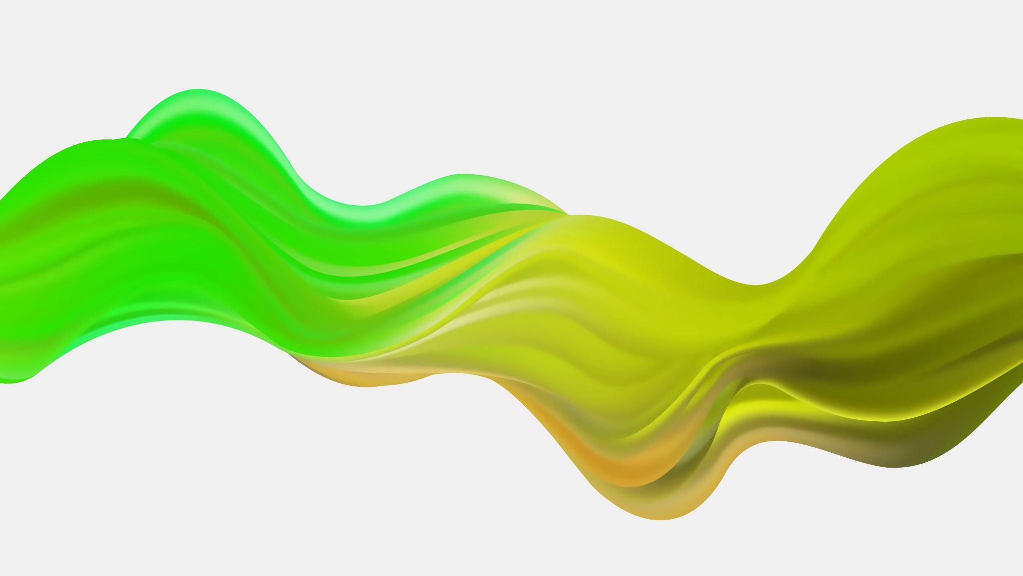

Allineamento wavefront per l’individuazione di ricombinazioni
Università degli Studi di Milano Bicocca
Scuola di Scienze
Dipartimento di Informatica, Sistemistica e Comunicazione
Corso di laurea in Informatica
Volpato Mattia
Matricola: 866316
Volpato Mattia
Matricola: 866316
Relatore: gianluca della vedova
Co-relatore: paola bonizzoni
Anno accademico 2022-2023

Slide 2
Panoramica del lavoro
Allineamento di sequenze
Needleman-Wunsch e distanza di edit
Allineamento con grafi di sequenza e POA
Allineamento con grafi di variazione
Allineamento con ricombinazione
Algoritmo wavefront per il calcolo della distanza di edit
Distanza di edit tra due sequenze con wavefront
Distanza di edit pesata con wavefront
Estensione ai grafi di variazione
Implementazione e sperimentazione
Prototipo per migliorare le prestazioni di RecGraph
Studio dell’andamento asintotico
Confronto con RecGraph

Slide 3

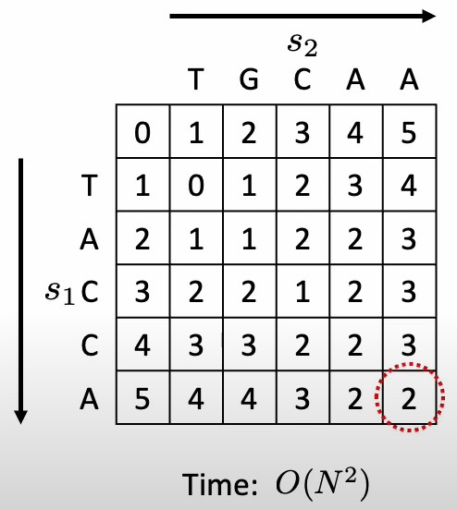

Allineamento e distanza di edit
Trovare regioni di similarità tra sequenze
Risolto da Needleman-Wunsch
$T\left(n, m\right)=Θ\left(n⋅m\right)$
$M\left(n, m\right)=Θ\left(n⋅m\right)$
Generalizzabile su strutture a grafo

Slide 4
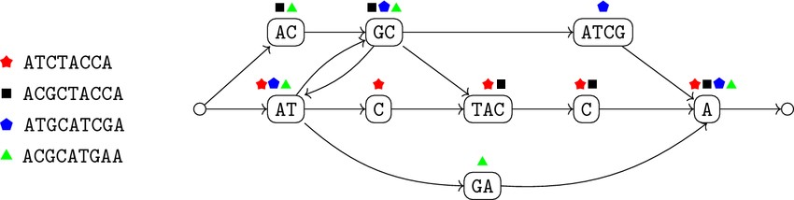
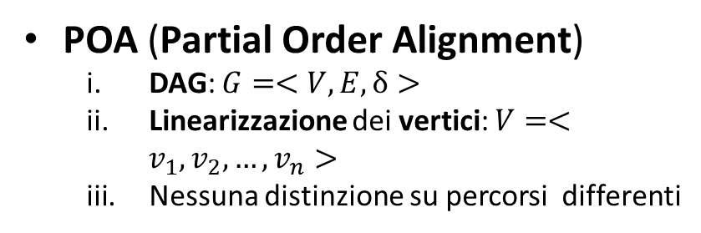

POA e grafi di variazione
Strutture a grafo per rappresentare insiemi di sequenze (solitamente varianti genomiche)
POA (Partial Order Alignment)
DAG: $G=<V, E, δ>$
Linearizzazione dei vertici: $V=<{ v}_{1}, v_{2}, …, v_{n}>$
Nessuna distinzione su percorsi differenti
Grafi di variazione
Aggiunta dell’insieme dei percorsi : $G=<V, E,δ,P>, p_{i}=<v_{0}, v_{i_{1}}, …, v_{n}>∀p_{i}∈P$
Ogni percorso da source a sink rappresenta un diverso genoma
Esempio di un grafo di variazione

Slide 5
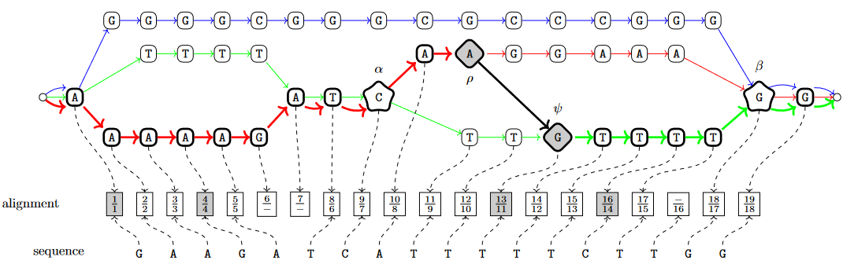
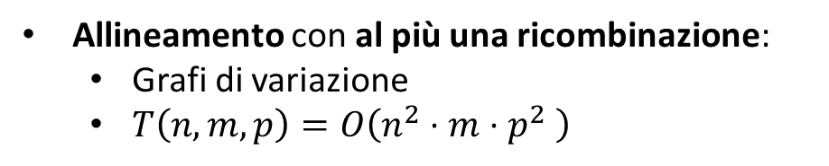
Allineamento con ricombinazione
Ricombinazione: scambio (parziale) di materiale genetico tra cromosomi omologhi, che può portare a variazioni genetiche
Allineamento con al più una ricombinazione:
Grafi di variazione
$T\left(n, m, p\right)=O\left(n^{2}⋅m⋅p^{2} \right)$
Obiettivo: migliorare complessità computazionale con l’algoritmo wavefront

Slide 6
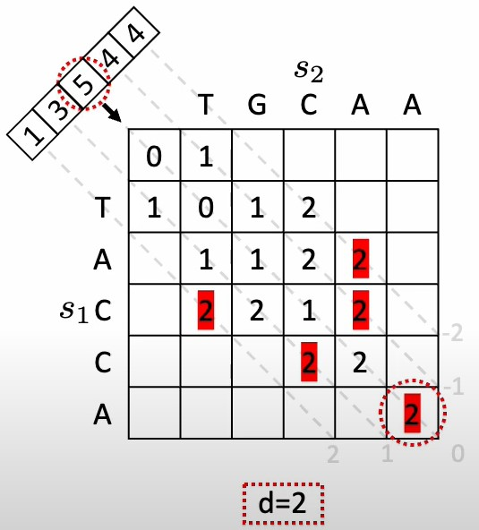

Algoritmo wavefront
Calcola la distanza di edit ottimale tra due sequenze
Basato su:
Diagonali della matrice crescenti
Fronte d’onda: insieme delle celle della matrice con la stessa distanza di edit
Complessità
Tempo: $T\left(n, m, d\right)=O(min\{n, m\}⋅d+d^{2})$
Spazio: $M\left(n, m, d\right)=O(d^{2})$

Slide 7
Implementazione
61
Prototipo per effettuare allineamenti tra grafi di variazione e sequenze con algoritmo wavefront
Linguaggio di programmazione Rust
https://github.com/iFoxz17/WF_Recgraph
Primo approccio: adattamento di wavefront a POA
Problema: su grafi di variazione canonici è comunque necessaria un’intera matrice di programmazione dinamica per vertice¹
Secondo approccio: estrazione dei percorsi e multithreading
Vantaggio: esecuzione parallela di allineamenti su più cammini
Svantaggio: ridondanza dei calcoli su vertici che appartengono a più cammini
1: H. Zhang, S. Wu, S. Aluru, and H. Li. Fast sequence to graph alignment using the graph wavefront algorithm, 2022.

Slide 8
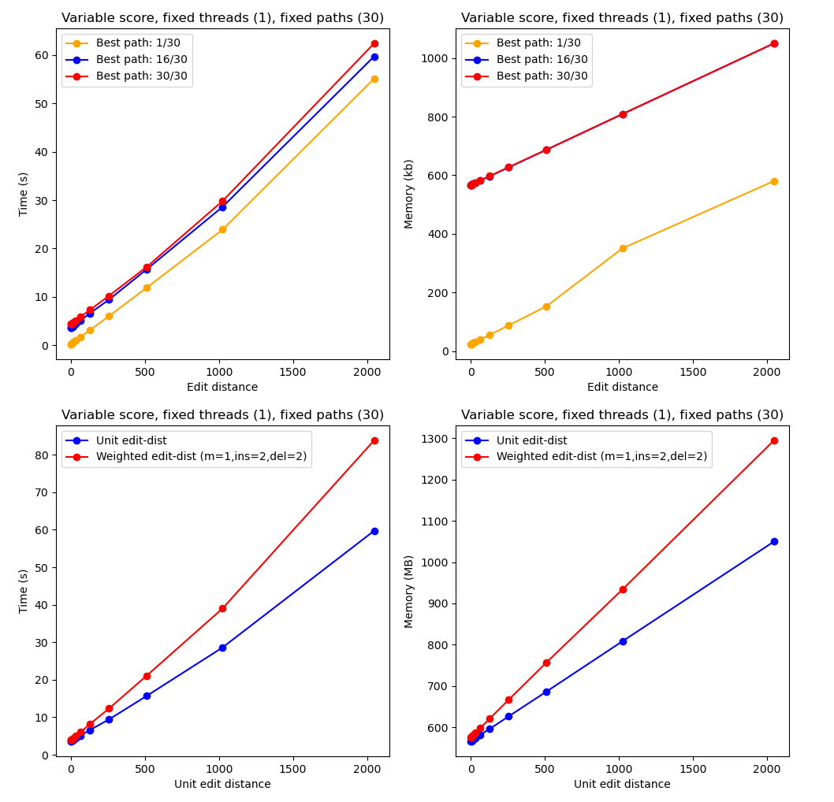

Sperimentazione – andamento asintotico
Sperimentazione su tre gradi di libertà
Distanza di edit
Numero di threads eseguti in parallelo
Numero di percorsi del grafo di variazione
Risultati
Distanza di edit: $Θ(n)$
Threads: $Θ(\frac{1}{n})$
Percorsi: $Θ\left(n\right)$

Slide 9


Sperimentazione – confronto con RecGraph (1)
Modalità globale e semiglobale
Grafo:
Linearizzazione: $≈$ 50000 bp
Percorsi $(k)$: 30
Lunghezza media percorsi $(n)$: $≈$29000 bp
Reads $(m)$:
150 bp
1000 bp
10000 bp
25000 bp
Sperimentazione eseguita su un server con 64 core, 256 GB di RAM
RecGraph:
$T\left(n, m, k\right)=O(n⋅m⋅k)$
$M\left(n, m, k\right)=O(n⋅m⋅k)$
Wavefront¹:
$T\left(n, m, d, k\right)=O(min\{n, m\}⋅d⋅k)$
$M\left(n, m, d,k\right)=O\left(max\{n,m\}⋅d⋅k\right)$
$d: distanza di edit ottimale$
1: complessità riferite al caso globale.

Slide 10
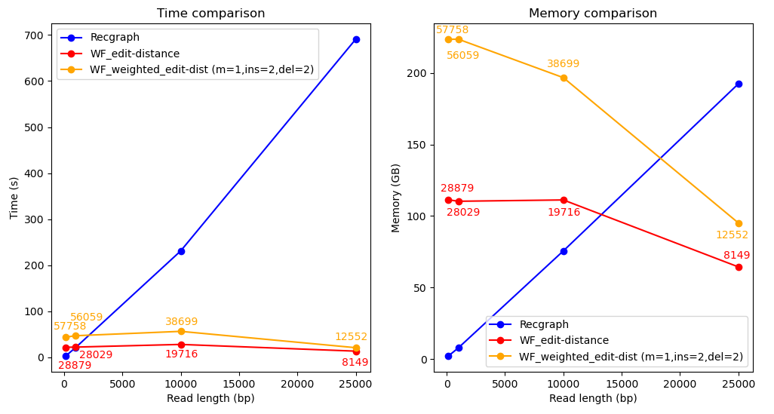
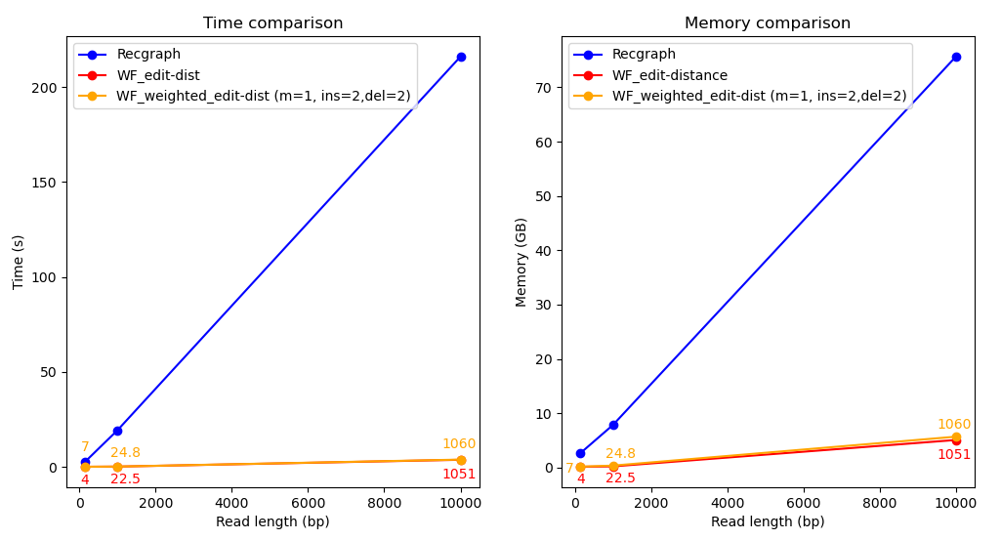
Sperimentazione – confronto con RecGraph (2)
Modalità globale
Modalità semiglobale
$$T\left(n, m, d, k\right)=O(min\{n, m\}⋅d⋅k)$$
$$T\left(n, m, d, k\right)=O(max\{n, m\}⋅d⋅k)$$
$$M\left(n, m, d, k\right)=O(max\{n, m\}⋅d⋅k)$$
$$M\left(n, m, d, k\right)=O(max\{n, m\}⋅d⋅k)$$

Slide 11
Riepilogo
Allineamento di sequenze:
Studio della generalizzazione di Needleman-Wunsch su grafi
Studio dell’algoritmo wavefront
Generalizzazione di wavefront su grafi di variazione
Implementazione
Implementazione di un prototipo per migliorare le prestazioni di RecGraph
Linguaggio di programmazione Rust
Studio dell’andamento asintotico del prototipo rispetto a quello teorico
Benchmark con RecGraph

